Slide 1

Mobile Journalism( MOJO )
The effects of reality and future bets
صحافة الموبايل .. تأثيرات الواقع ورهانات المستقبل
Dr . Reda Amin
College of Arts & sciences

Slide 2

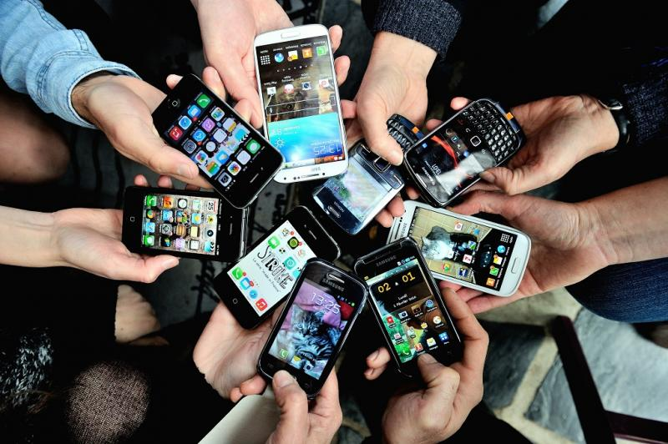
5 مليار مستخدم لأجهزة الموبايل حول العالم
من إحصائيات الجمعية العالمية لمشغلي الهواتف النقالة في فرنسا

Slide 3

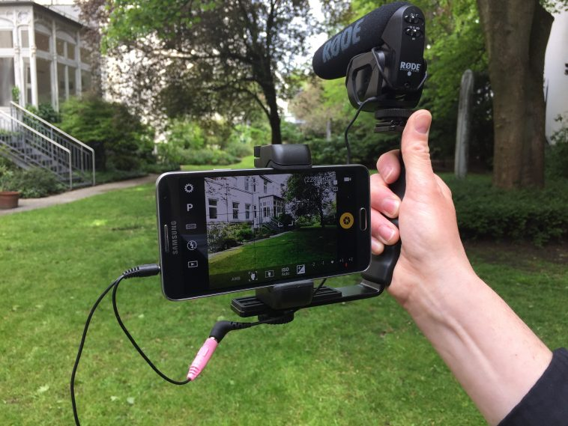
محاور الورقة العلمية
ما مفهوم صحافة الموبايل ؟MOJO ؟
ما مستويات استخدام الموبايل في الصحافة ؟
ما الفروق بين MOJO – Moblog- Movlog
ما حدود اعتماد المؤسسات الإخبارية على الموبايل ؟
ما هي آليات التغطية الصحفية باستخدام الموبايل Mobile Reporting

Slide 4
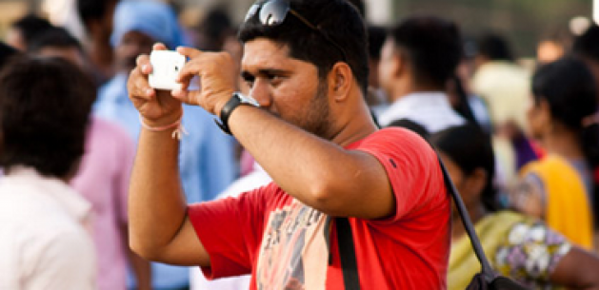
مستويات استخدام الموبايل في الصحافة
1- من جانب الجمهور .. وسيط لمتابعة الصحافة الإلكترونية
2- من جانب ( المواطنين الصحفيين ) كوسيلة للمشاركة في صنع الأخبار ونشرها في المدونات والشبكات الاجتماعية
3- من جانب الصحفيين المحترفين ، كوسيلة سريعة لجمع وتحرير المعلومات ، والتقاط الصور ومقاطع الفيديو وإرسالها للصحيفة

Slide 5

وللموبايل أو النقال أو الجوال علاقة وثيقة أخرى بكل من الراديو والقنوات التليفزيونية
حيث يتم التقاط المحطات الإذاعية والتليفزيونية عبر الموبايل من خلال تحوله إلى راديو أو جهاز تليفزيون
تزامني
أو غير تزامني

Slide 6
MOJO
على غرار المدونات عبر الإنترنت أصبح التدوين متاحا عبر أجهزة الموبايل
وتسمى التدوينة التي ترسل عبر الموبايل moblog وهي مزيج من كلمتي
Blog- Mobile
ويسمى التدوين عبر الموبايل Moblogging
وظهر أيضا التدوين بالفيديو من خلال الهاتف ، وذلك عن طريق تصوير الحدث بكاميرا الموبايل وإرساله مباشرة إلى الإنترنت ، ويسمى MoVlog
وأصبح هناك نوع من الصحفيين يطلق عليهم MOJO وهي اختصار للكلمتين Mobile Journalists
وهم الصحفيون الذين يعتمدون على التقنية الحديثة في صنع القصص الإخبارية سواء الموبايل أو الكاميرات الرقمية
وقد أصبح هذا المفهوم معروفا لدى الصحفيين ، وكان محورا لمؤتمر رابطة أونلاين نيوز بواشنطن في 2006م

Slide 7
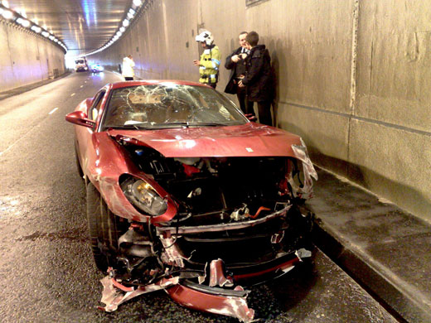
Headings at least 28 pt
وللدلالة على أهمية هذا النوع من الصحافة مثال ما تعرض له اللاعب كريستيانو رونالدو حينما تحطمت سيارته الفيراري البالغ قيمتها 300 ألف دولار داخل نفق أسفل مطار مانشستر في يناير 2009م
فقبل وصول كاميرات التليفزيون قام الصحفي نيكولا دولنج محرر الحوادث بصحيفة مانشستر ايفننج نيوز بتصوير الحادث بكاميرا الهاتف الخاص به قبل أن يصل البوليس ويمنع وصول الصحفيين من الوصول لمقر الحادث
وقام الصحفي بنشر صور الحادث في صفحة صحيفته الأولى ، كما تم بيع الصور والفيديو لعدد من وسائل الإعلام المطبوعة والمرئية والإلكترونية في إنجلترا وخارجها

Slide 8
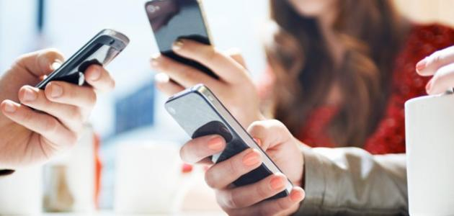
ماذا فعلت أجهزة الموبايل ؟
غيرت الطريقة التي نعيش بها
غيرت الطريقة التي ننظر بها إلى المعلومات
ستغير الطريقة التي تعمل بها الصحافة

Slide 9
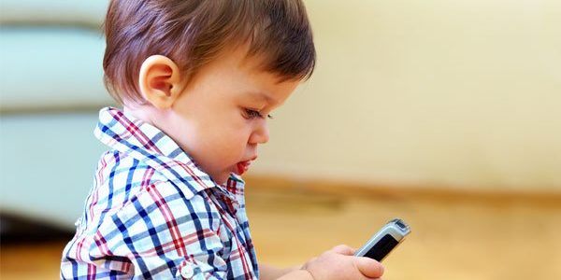
أسباب زيادة المؤسسات الإخبارية حول العالم بالهواتف المحمولة
1- وصول أجهزة الموبايل إلى كافة الفئات العمرية تقريبا بما فيها الأطفال
2- التطور الكبير الذي شهدته صناعة هذه الأجهزة من حيث السعة التخزينية ، وسهولة تصفح الإنترنت ، وتطور البرمجيات والتطبيقات التي تعمل من خلالها ، وكذلك تطور الكاميرات المزودة بها

Slide 10
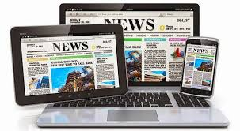
3- زيادة توقعات جماهير وسائل الإعلام من هذه الوسائل على صعيد السرعة في نشر الأخبار ، إذ أصبح الجمهور يتوقع أن يسمع القصة الإخبارية الآن وليس بعد وقت أو في الغد كما الصحافة الورقية
4- تزايد إيمان وسائل الإعلام الإخبارية بأهمية الموبايل كوسيلة جديدة لتوزيع مضمونها بجانب الوسائل الأخرى القائمة كالورق والمواقع الإلكترونية وموجات الراديو والتليفزيون

Slide 11
التغطية الصحفية باستخدام الموبايل
Mobile Reporting
يوجد حقل جديد في التغطية الإخبارية هو حقل التغطية باستخدام الموبايل
ويعنى بآليات وطرق تغطية الأحداث باستخدام الهاتف المحمول ، وكتابة التقارير الإخبارية وتحديثها والتقاط الصور ولقطات الفيديو ونقلها مباشرة من موقع الحدث بالبريد الإلكتروني إلى الوسلة الإعلامية ومنه إلى الجمهور
ويوسع البعض مفهوم صحافة الموبايل لتشير إلى التغطية المتحركة أو الجوالة أو المحمولة ، أي إنتاج القصة الخبرية بالوسائط المتعددة ونشرها من موقع الحدث
ولا يعني انتشار هذا النوع من التغطية أنها ستحل محل التغطية الصحفية المتعمقة ، ولكنها على الأقل تسهم في تقديم صحافة جيدة ، وتمثل إضافة مهمة للتغطية الصحفية خاصة في الأخبار العاجلة

Slide 12
آليات التغطية الجديدة
تمر التغطية الصحفية باستخدام الموبايل بعدد من الخطوات ، هي :
1- اختيار الأجهزة المناسبة للتغطية : لاب توب ، موبايلز ، أجهزة لوحية ، digital recorders, ، كاميرات الفيديو
ينصح الصحفيون بعدم حمل أجهزة ثقيلة ، أو جديدة لم تجرب من قبل
2- اختيار نوع التغطية المناسبة للحدث ، بمعنى هل ستكون تغطية كاملة من قلب الحدث أو تغطية تقليدية
من الأحداث التي يمكن نقلها بصحافة الموبايل :
- المحاكمات الجنائية والمدنية
-الخطب والبيانات المهمة للمسؤلين السياسيين والاقتصاديين ونجوم الفن والرياضة
-التجمعات الجماهيرية
الأحداث الرياضية المهمة

Slide 13
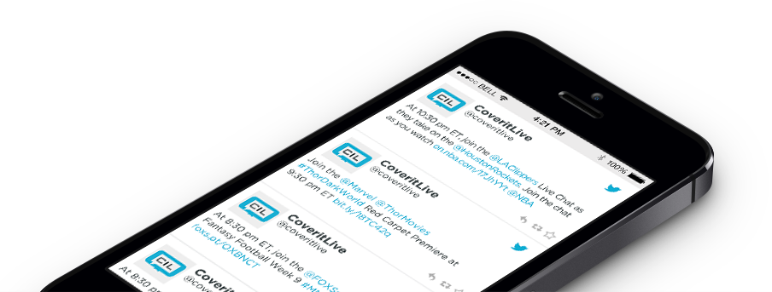
3- تحديد خيار النشر
هل سيتم نشره في خدمات التدوين المصغر ( تويتر مثلا )
أو برامج التدوين المباشر من خلال خدمة التغطية الحية Coveritlive
http://www.coveritlive.com/

Slide 14
شكرا لحسن الاستماع

